Slide 1
Programmer avec Scratch
Par Joel Sandé, été 2018

Slide 2
Formule 1 : Jeu de course
Projet pour lequel je vous propose de faire appel à votre sens de la créativité cette semaine.
Ma version sera disponible dans quelques jours le temps pour moi de vous laisser y réfléchir un peu.

Slide 3
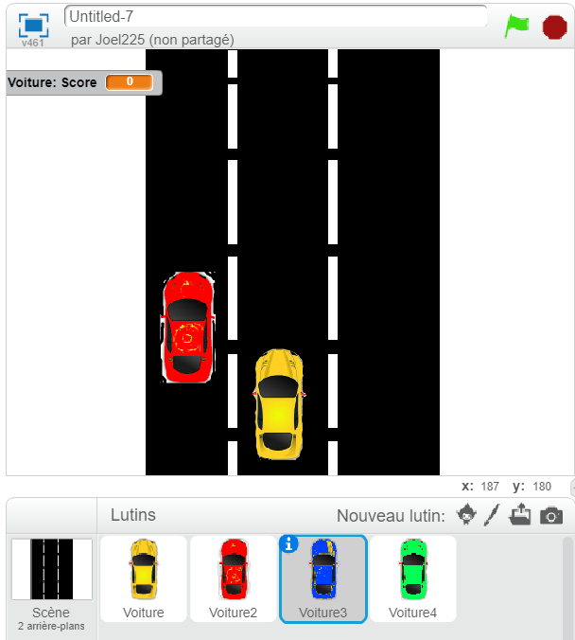
Déroulement seul à la maison
Algorithme.
J’ai pensé à une interface comme celle-ci.

Slide 4
Déroulement seul à la maison
3) Mais vous la liberté d’immaginer votre propre scène.
4) Toutefois, ce modèle sera beaucoup plus facile à réaliser, et plus sure de corriger, car nous n’aurons pas assez de temps.

Slide 5
Pour la semaine prochaine
Nous Regarderons ensemble ce que vous avez faits, et commencerons le jeu Pacman que nous terminerons la semaine 4.

